Slide 1
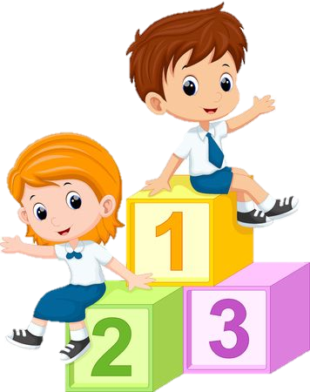
TRƯỜNG TIỂU HỌC ÁI MỘ A
Bài giảng điện tử Đạo đức lớp 1
Tên bài:Quan tâm chăm sóc
cha mẹ

Slide 2
Khởi động

Slide 3
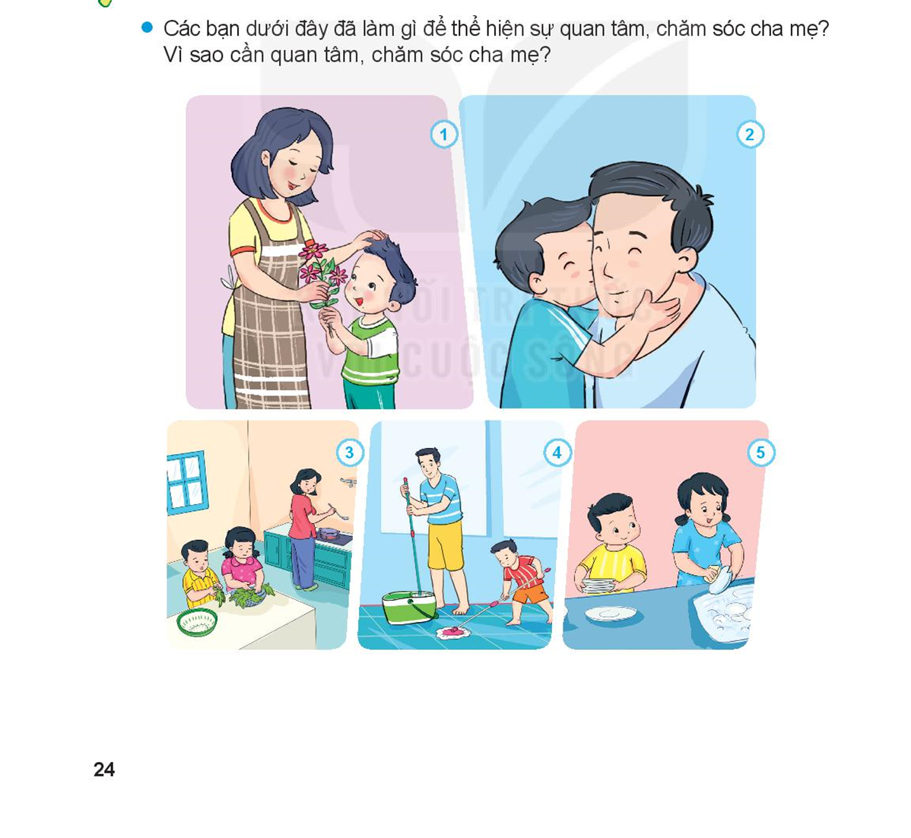
Khám phá
Các bạn dưới đây đã làm gì để thể hiện sự quan tâm,
chăm sóc cha mẹ? Vì sao cần quan tâm, chăm sóc cha mẹ?

Slide 4
Luyện tập
Em đồng tình với việc làm nào? Không đồng tình với việc làm nào? Vì sao?

Slide 5
Luyện tập
Em đã làm được những việc gì để thể hiện sự
quan tâm, chăm sóc cha mẹ ?

Slide 6
Vận dụng
Bố em đi làm về vừa nóng, vừa mệt.Em sẽ làm gì?

Slide 7
Vận dụng
Em hãy quan tâm, giúp đỡ cha mẹ bằng
những việc làm phù hợp.

Slide 8
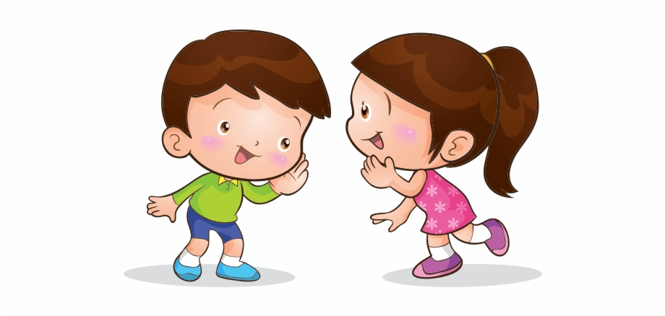
Vận dụng
Quan tâm, chăm sóc mẹ cha
Em luôn ghi nhớ mới là con ngoan.

Slide 9
Chào các con!

